Slide 1
Творческая зона «Притяжение»
Автор проекта - Баюков Максим, 9 «Г» класс
Актуальность проекта :
- Создание платформы для самовыражения школьников через музыку и развитие их творческих способностей (Занятия музыкальной деятельностью способствуют развитию исполнительского и актёрского мастерства, эстетического вкуса, творческого воображения, фантазии и ассоциативного мышления).
- Формирование сообщества, способного поддерживать творческую активность и социальные навыки (участники группы получат ценный опыт сотрудничества, научатся работать в команде и представлять свою музыку широкой аудитории).
- Решение проблемы свободного времени обучающихся и их досуга (кроме того, школьники получат возможность развить свои коммуникативные умения, найти новых друзей, расширить общий кругозор).
- Инвестиции в будущее (впечатления детства во многом определяют будущее каждого человека).

Slide 2
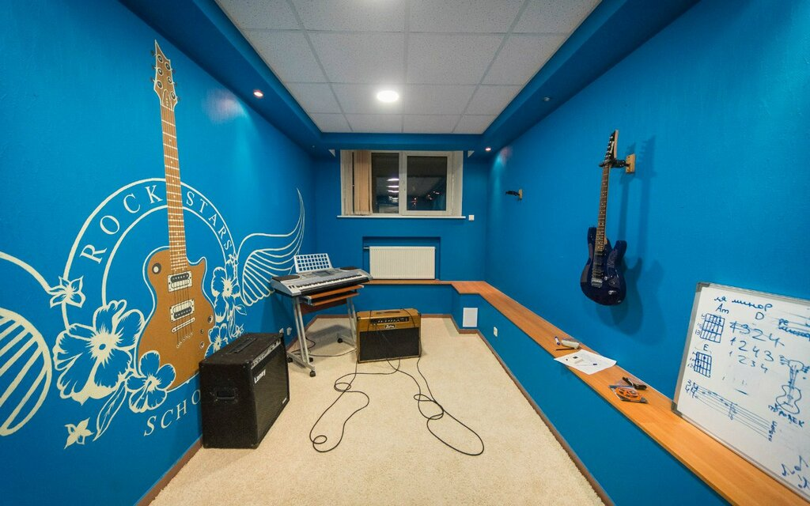
Кабинет №216
Творческая зона «Притяжение»
Цель проекта:
Создание дополнительного досугового пространства для самореализации и личностного развития.
Задачи проекта:
- Формирование у обучающихся интереса к творчеству, музыке;
-Оказание помощи молодому поколению в познании себя;
Оказание психологической разгрузки;
Поддержка творческих инициатив обучающихся.
Необходимо:
1.Закупить музыкальное оборудование
2. Раскрасить стены – творческой тематикой

Slide 3
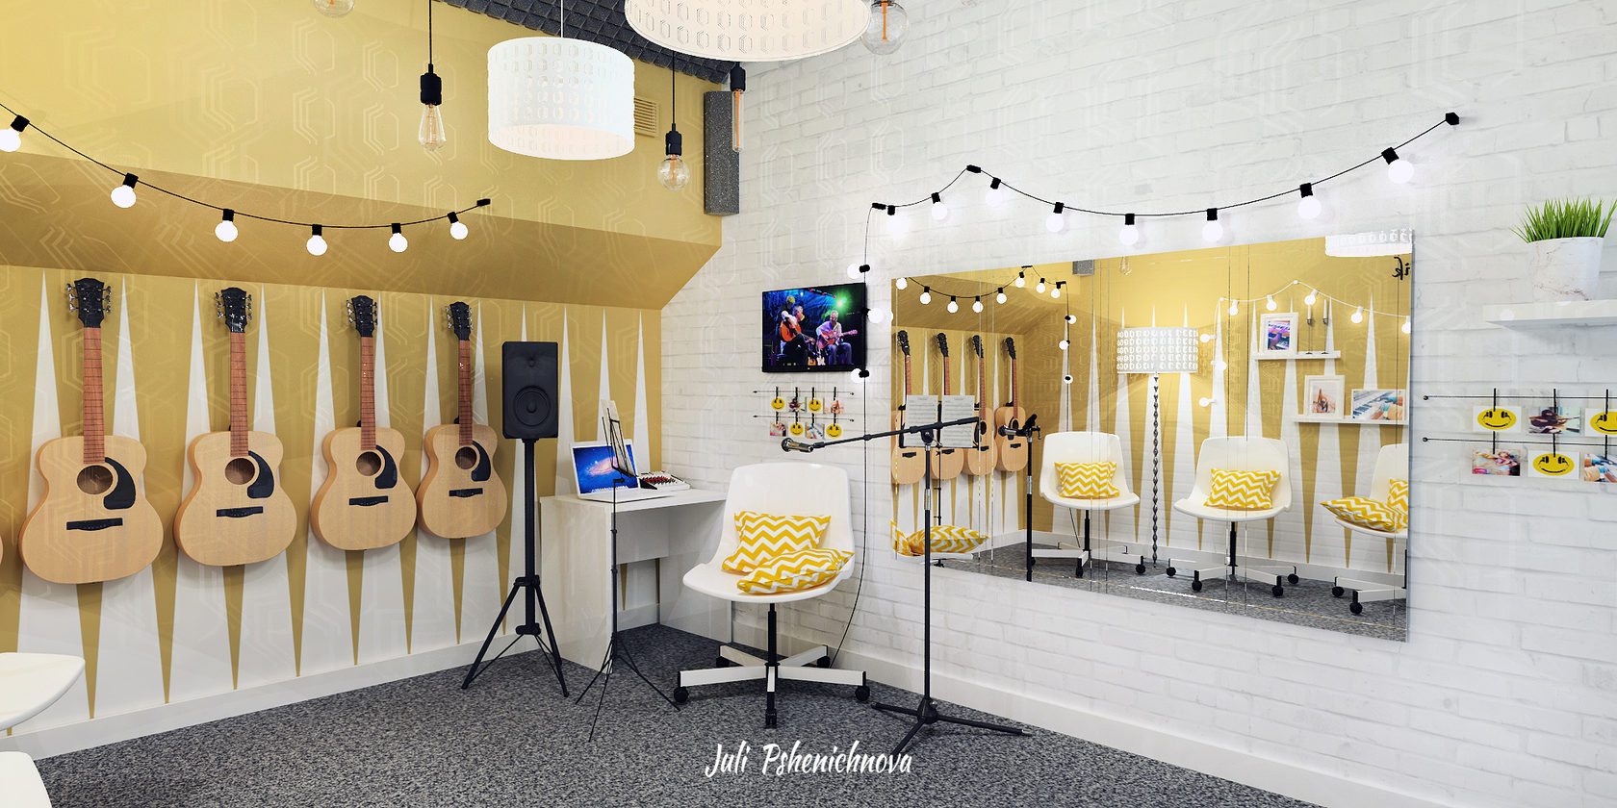
Кабинет №216
Творческая зона «Притяжение»
Описание:
- создание мощной музыкальной площадки, которая станет базой для зарождения новых творческих объединений внутри стен школы.
- досуговое разнообразие обучающихся и раскрытие творческого потенциала.

